Slide 1
スコアボード認識と投球検出による野球イベント検出
37023492 棚橋 悠
2026年10月30日
Notes:
今週は、これまでに実装してきたスコアボード認識と投球区間の検出を、5回裏の同じ動画全体に適用しました。今回は、全部を適用してどのような状況を投球に対応付けられたかと、そこで残った課題を報告します。

Slide 2
これまでの研究と今週の位置付け
時期 | 取り組んだ処理 | 確認してきたこと
5〜9月 | YOLO ＋ PaddleOCR | 表示の認識とCSV化
10月 | VideoMAE ＋ 区間検出 | 短編10動画24球の投球区間
今週 | 全処理を統合適用 | 投球と各状況の対応付け
• 対象は5回ウラ全体（530.2秒）
• 各手法の確認から、投球と状況の対応付けの確認へ
2
Notes:
これまでは、YOLOでカウントと走者を検出し、PaddleOCRでイニングと得点を認識してきました。9月には、表示の変化を使ったイベントの推定とCSVへの出力も行っています。その後、VideoMAEの特徴量とCompact ActionFormerを使い、投球区間を確認してきました。今週は、これらの処理を5回裏全体にまとめて適用し、投球候補と、カウント、走者、回、得点を同じ動画の時刻で対応付けました。投球と各状況を一緒に照合した結果が、今回の報告の中心です。

Slide 3
今週まとめて適用した内容
入力：5ura.mp4全体 ／ 30 fps ／ 追加学習なし
YOLO
B/S/O・各塁の走者
PaddleOCR
回・表裏・両チーム得点
VideoMAE ＋
Compact ActionFormer
投球区間の候補
1候補ごとに、投球区間と前後の全項目を対応付ける
B/S/Oが連続2観測で同じなら「安定」として採用
現行ルールは、投球後の最初の安定状態を使う
3
Notes:
対象は5ura.mp4の全体、530.2秒です。既存の学習済みモデルを使い、今回の動画での追加学習はしていません。YOLOでB/S/Oと走者、PaddleOCRで回と得点を読み、VideoMAEとCompact ActionFormerで投球区間の候補を出しました。投球候補の前後で同じB/S/Oが連続して得られる範囲を探し、状況を対応付けました。現行の照合では、投球後に最初に得られた安定状態を使っています。この表示の採用時刻が、後で説明する課題につながりました。

Slide 4
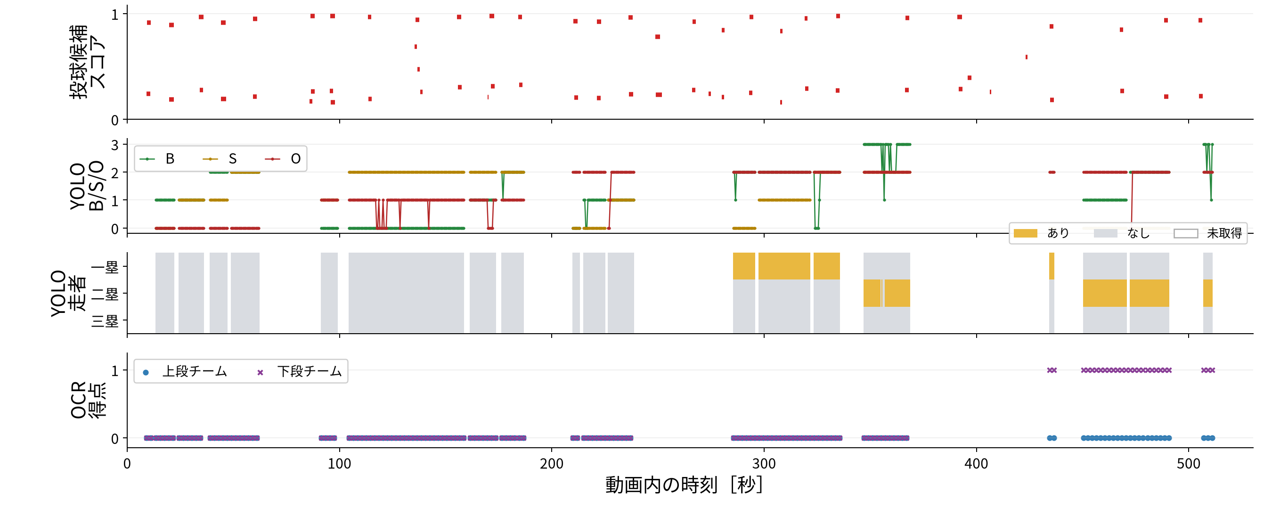
全処理を動画全体に適用した結果
65区間 → 34候補群 ／ 各手法の認識値を同じ時刻で表示
4
Notes:
全体の適用結果です。投球区間の候補は65区間で、重なりを表示上まとめると34候補群でした。34は実際の投球数を確定した値ではありません。上から、投球区間候補、B/S/O、走者、得点を同じ時刻で並べています。走者欄の黄色はあり、灰色はなしと認識した時刻で、白は未取得です。このように、投球だけでなく、その付近の試合状況も同じ時系列で追える形にしました。読み取れない場所は、0や走者なしで埋めていません。

Slide 5
前後の全項目が揃ったのは9候補群
前後の認識値の取得状況 | 候補群数
B/S/O・走者・回・表裏・両チーム得点が揃う | 9
B/S/Oは揃うが、OCRの項目が一部不足 | 2
前後どちらかのB/S/Oが不足 | 23
合計 | 34
前後のB/S/Oを照合できたのは11候補群。
全項目の取得は、イベント判定の成功や正解率とは異なる。
5
Notes:
34候補群のうち、前後のB/S/Oを照合できたものは11候補群でした。そのうち9候補群では、B/S/Oに加えて、回と表裏、両チームの得点、各塁の走者の認識値も前後で揃いました。残りの2候補群は、OCRの項目が一部取得できていません。前後のB/S/Oが不足したものは23候補群でした。これは、全処理を適用したときに必要な項目が揃った数であり、9候補群で正しくイベントを判定できたという意味ではありません。

Slide 6
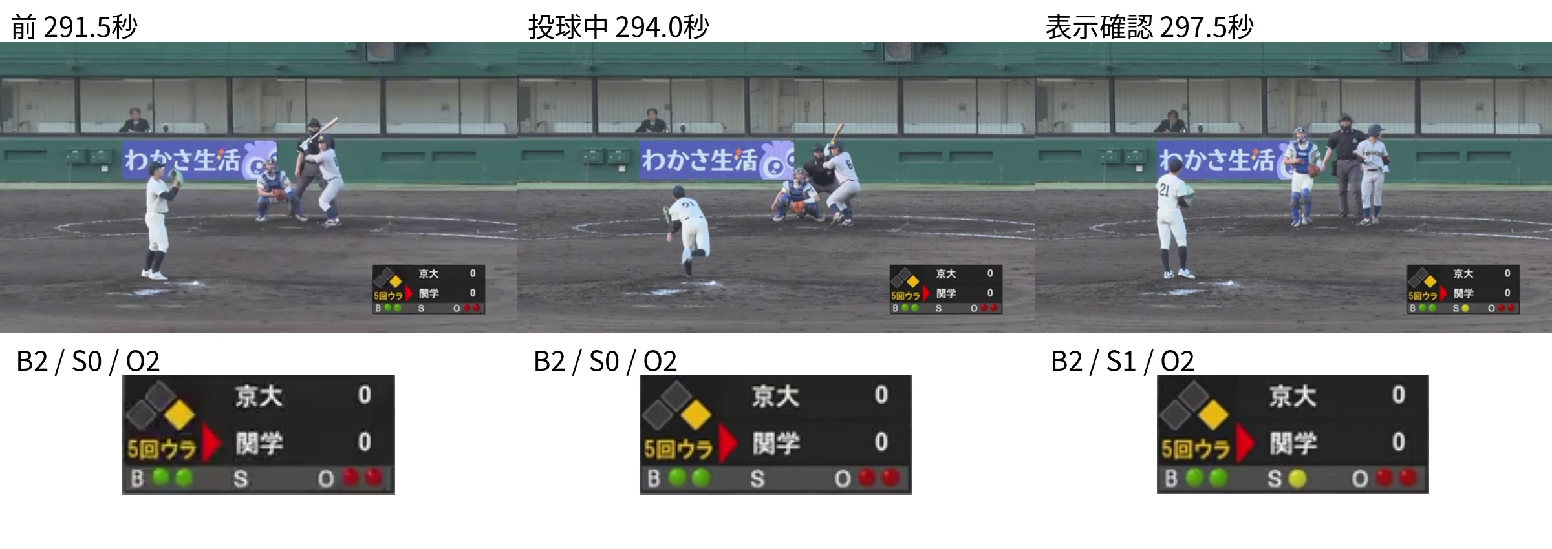
投球にカウントと走者・得点を付与
候補22：293.11–294.85秒
5回ウラ ／ 0–0 ／ 一塁走者あり ／ 2アウト
6
Notes:
全項目を対応付けた例です。293.11秒から294.85秒に投球候補があり、その前後は5回裏、0対0、一塁走者あり、2アウトという状況でした。投球前の291.5秒では2ボール0ストライク、投球後に表示を取得した297.5秒では2ボール1ストライクです。回、得点、走者が変わらず、ストライク表示が増えたことを、この投球候補に対応付けられました。投球区間だけを出す場合や、表示の変化だけを見る場合よりも、どの状況の投球で表示が変わったかまで記録できています。

Slide 7
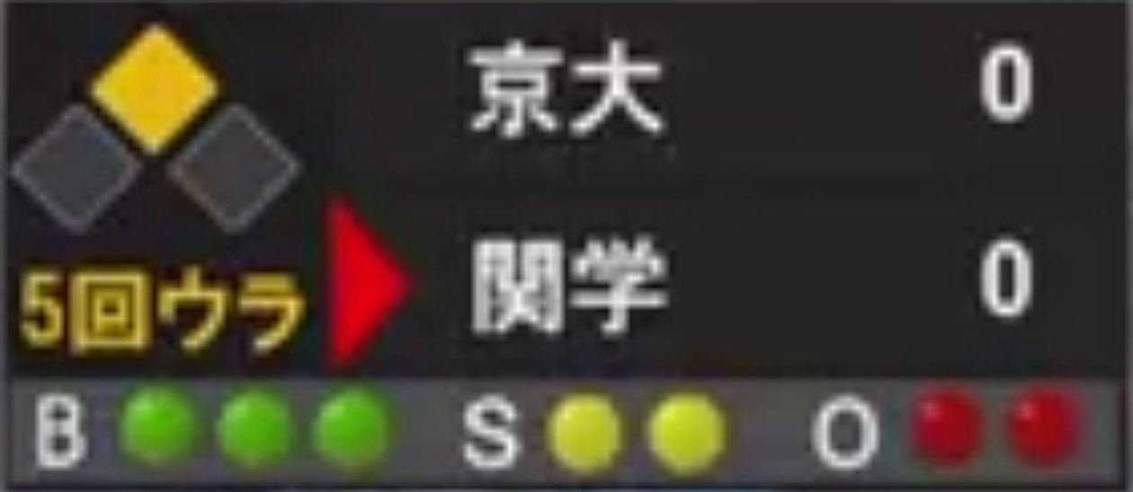
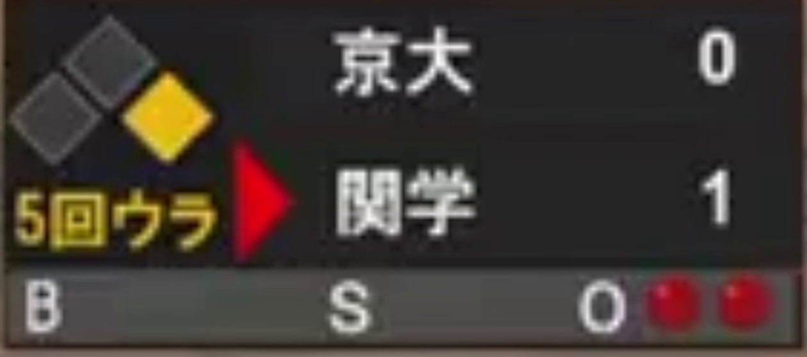
得点・走者の異なる状況も記録
候補26：366.49–368.30秒
候補31：434.51–436.22秒
367.0秒（区間内の表示）
436.5秒（区間直後の表示）
5回ウラ ／ 0–0
B3 S2 O2 ／ 二塁走者あり
5回ウラ ／ 0–1
B0 S0 O2 ／ 一塁走者あり
状況を投球付近に付与。得点に至った投球や、得点時刻は未確定。
7
Notes:
別の例では、候補26の区間内にある367.0秒で、5回裏、0対0、3ボール2ストライク2アウト、二塁走者ありという値を取得しました。一方、候補31の直後の436.5秒では、5回裏、0対1、0ボール0ストライク2アウト、一塁走者ありでした。得点だけでなく、投球候補と、その付近のカウントや走者を一緒に記録できています。ただし、間の表示が不足しているため、候補26が得点につながった投球だった、あるいは何秒で得点した、という対応までは確定していません。

Slide 8
2ストライク後の条件を投球に適用
9月に考えた「2ストライク後の不変」という条件を、
検出した投球区間の前後に適用した。
候補群 | 投球候補［秒］ | 前 B/S/O | 直後 B/S/O | スコア
8 | 113.41–115.02 | 0 / 2 / 1 | 0 / 2 / 1 | 0.966
11 | 155.31–157.27 | 0 / 2 / 1 | 0 / 2 / 1 | 0.969
元の自動照合では、2候補群を「カウント不変」と整理。
ファウルを2件正しく判定できたという意味ではない。
8
Notes:
9月に考えた、2ストライクで投球の前後の状況が変わらない場面という条件を、今回は検出した投球区間の前後に適用しました。現行の最初の安定状態を使う照合では、113.41秒から115.02秒と、155.31秒から157.27秒の2候補群が、B/S/O不変として残りました。どちらも0ボール2ストライク1アウトです。ただし、これは自動処理が確認対象として残した数で、ファウルを2件正しく検出できたという意味ではありません。

Slide 9
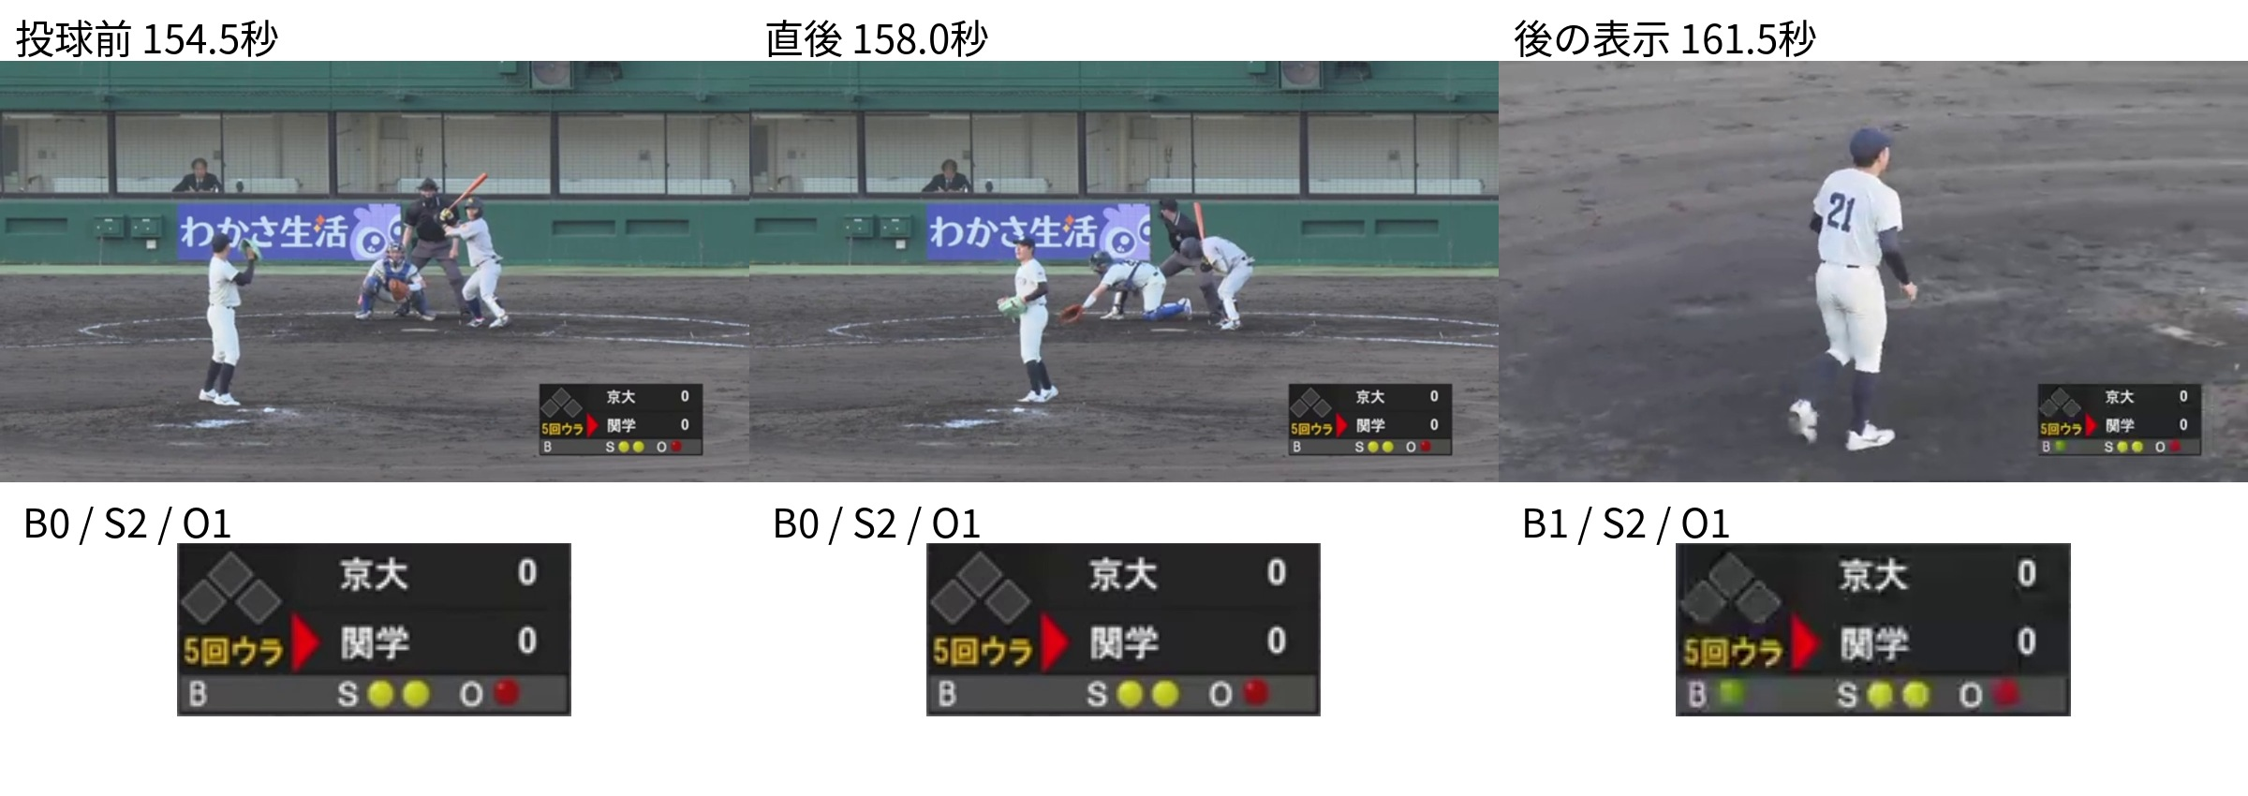
表示の採用時刻で照合結果が変わる
候補11：155.31–157.27秒 ／ 後の取得値も確認
158.0秒：B0 → 161.5秒：B1 直後の表示だけでは不変となる。
9
Notes:
候補11について、投球後の表示を続けて確認しました。投球前の154.5秒と、直後の158.0秒は、どちらも0ボール2ストライク1アウトです。しかし、その後の161.5秒では、1ボール2ストライク1アウトを取得しています。元の照合は、158.0秒から158.5秒の最初の安定状態を採用したため、不変と整理されていました。同じ認識記録でも、その後の値を確認すると、ボールが増えた状態になります。このため、直後の古い表示で判定していないかを確認する必要があります。認識値の違いを示したもので、実際の投球結果の正解判定は別に必要です。

Slide 10
全処理の適用で分かったこと
• 投球候補に、B/S/O・走者・回・得点を対応付けられた
前後の全項目が揃ったものは9候補群
• 表示変化を投球候補に対応付けられた
現行の整理：ストライク表示増加3群、ボール表示増加1群
• 表示の取得不足と、採用時刻による違いを確認した
投球と表示をどう対応付けるかが、次の検討課題
10
Notes:
今週新たに確認した点は、投球区間に、カウント、走者、回、得点をまとめて付与できたことです。前後の全項目が揃ったのは9候補群でした。また、表示変化の時刻だけではなく、それに対応する投球候補まで示せるようになりました。一方、前後の表示が不足する23候補群があり、取得できても採用する時刻によって不変という整理が変わる例がありました。各認識処理の結果を並べるだけでなく、どの時点の表示を投球に対応付けるかが、イベント判定に必要だと分かりました。

Slide 11
来週すること
• 5回ウラ全体に、投球区間と結果の正解注釈を付ける
• 表示の更新・再表示を確認し、前後の採用値を決める
• 投球検出と、状況・結果の対応付けを分けて評価する
• 今回の動画で検討した後、別動画でも確認する
11
Notes:
次は5回裏全体に、実際の投球区間と、ファウルなどの結果の正解注釈を付けます。そのうえで、表示の更新や再表示を待つ方法と、前後の採用値の決め方を検討します。投球区間の見逃しや誤検出の評価と、その投球へ正しい状況や結果を対応付けたかの評価は分けて行います。今回の動画を使った調整の後には、別の動画でも確認します。今週は、全部を適用した結果を取得する段階から、投球と状況の対応付けを評価するための具体的な課題まで整理しました。

Slide 12
補足：他の照合例と結果の内訳
回・得点・走者も前後で取得できた候補群の例
候補 | 区間［秒］ | 前 B/S/O | 後 B/S/O | 走者 | 回・得点
2 | 19.86–22.01 | 1 / 0 / 0 | 1 / 1 / 0 | なし | 5回ウラ 0–0
3 | 33.66–35.91 | 1 / 1 / 0 | 2 / 1 / 0 | なし | 5回ウラ 0–0
4 | 44.07–46.34 | 2 / 1 / 0 | 2 / 2 / 0 | なし | 5回ウラ 0–0
22 | 293.11–294.85 | 2 / 0 / 2 | 2 / 1 / 2 | 一塁 | 5回ウラ 0–0
B/S/O照合11群の内訳：S増3・B増1・不変7（うち2S不変2）
不変2は、最初の安定状態を採用した元の照合結果。
12
Notes:
ほかの全項目が揃った例では、19.86秒から22.01秒と、44.07秒から46.34秒に対応してストライク表示が増え、33.66秒から35.91秒ではボール表示が増えました。前後のB/S/Oを照合できた11候補群の内訳は、ストライク表示増加3、ボール表示増加1、2ストライク未満で不変5、2ストライクで不変2です。最後の不変2は元の最初の安定状態を使った整理で、後の時刻を追うと候補11ではボール表示が増えています。これは結果の一貫性を調べた追加確認で、正解注釈に基づく分類精度ではありません。

Slide 13
補足：従来の精度評価との違い
時期 | 評価・集計した対象 | 数値の意味
7月 | 静止画上のB/S/O・走者 | 適合率・再現率
10月の短編 | 10動画24球と目視の参考区間 | 選んだ候補の平均tIoU 0.711
今週 | 同じ動画の投球候補と各状況 | 前後の全項目：9群／34群
対象と数えているものが違うため、精度の改善とは比較できない。
今回の正解注釈による、投球検出・イベント判定の評価は未実施。
13
Notes:
7月には静止画上のカウントや走者を対象に適合率と再現率を確認しました。10月の短編10動画24球では、目視の参考区間に対する選んだ投球候補の平均tIoUが0.711でした。今回の9候補群や23候補群は、同じ動画に全処理を適用したときの項目の取得状況を数えたものです。対象や数えているものが異なるため、前の精度より良くなったか悪くなったかは比較できません。今回の正解注釈を作り、投球区間とイベントの対応付けをそれぞれ評価する必要があります。

